Slide 1


Instrumente software pentru afaceri
Drd. George Mertoiu

Slide 2

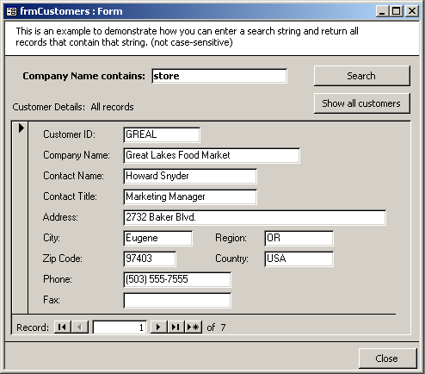
From Windows, ‘Start’ button.
From Windows, ‘Start’ button.
From Windows, ‘Start’ button.
Microsoft Access DBMS – Formulare
Formularele sunt machete folosite pentru actualizarea sau vizualizarea datelor în/ din tabelele bazei de date pentru a asigura utilizatorului o interfaţă prietenoasă de lucru, posibilitatea de a declara reguli de validare noi şi posibilitatea actualizării mai multor tabele prin intermediul unui singur ecran.
Pentru obţinerea formularelor trebuie parcurse trei etape:
proiectarea formularului pentru stabilirea formei şi conţinutului;
definirea formularului cu unul din instrumentele disponibile în grupul de opţiuni Create Forms: Form, Split Form, Multiple Items Blank Form, Form Wizard sau Form Design
utilizarea formularului pentru actualizarea/ previzualizarea informaţiilor din baza de date.

Slide 3
From Windows, ‘Start’ button.
From Windows, ‘Start’ button.
From Windows, ‘Start’ button.
Microsoft Access DBMS – Formulare
Microsoft Access pune la dispoziţie următoarele modalităţi de lucru pentru crearea unui formular:
Form – aplicaţia va genera automat un formular pentru tabela selectată care afişează implicit o singură înregistrare pe ecran;
Split Form – aplicaţia va genera automat un formular pentru tabela selectată care afişează, în partea de sus a ferestrei formularul cu o singură înregistrare, iar în partea de jos tabelul din care a fost realizat;
Multiple Items – generează automat un formular care afişează mai multe înregistrări pe ecran (defineşte câte o linie pentru fiecare înregistrare);
Pivot Chart – generează un formular sub forma unui grafic;
Blank Form – crează un formular gol în care utilizatorul va putea “aduce” câmpurile dorite din tabele;
More Forms:
- Form Wizard – utilizatorul va fi asistat pas cu pas în realizarea formularului;
- Datasheet – generează un formular care afişează datele sub formă de tabel, similar unei foi de calcul tabelar; Modal Dialog – crearea unui formular de tip ferestră de dialog care conţine implicit butoanele OK şi Cancel; o
-Pivot Table generează un formular sub forma unei tabele pivot;
Form Design – realizarea formularului în modul de lucru proiectare fără asistenţa oferită de Access.

Slide 4
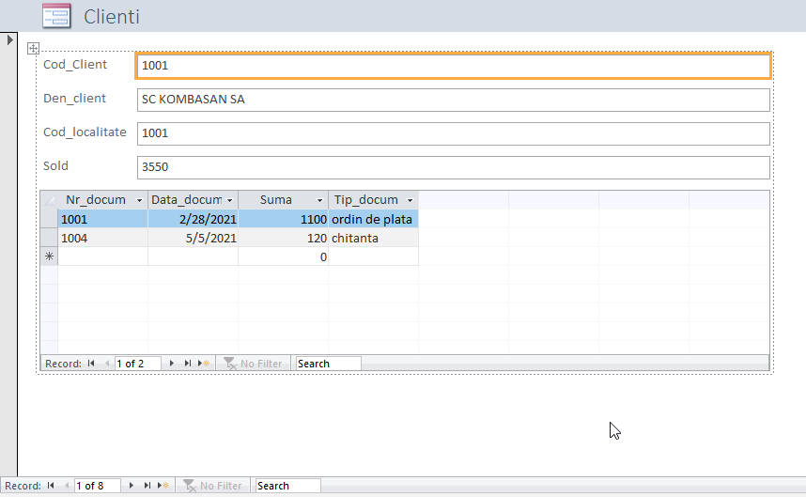
From Windows, ‘Start’ button.
From Windows, ‘Start’ button.
From Windows, ‘Start’ button.
Microsoft Access DBMS – Formulare
Ex: Realizaţi un formular simplu pentru actualizarea tabelei clienţi care să conţină toate câmpurile din această tabelă.
Navigare prin tabela copil
Navigare prin tabela Clienti

Slide 5
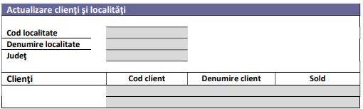
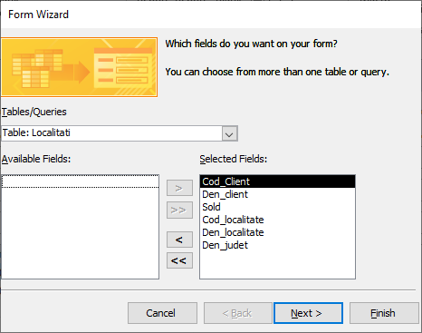
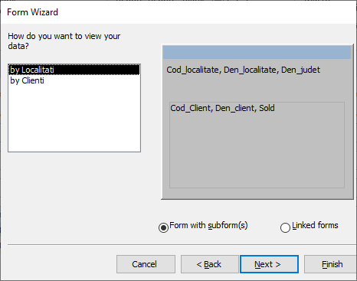
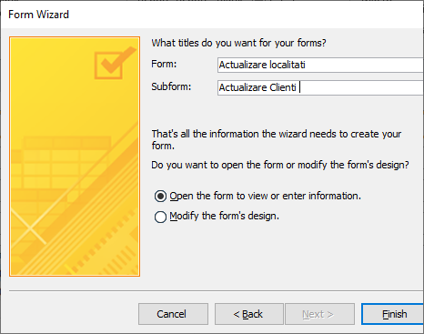
From Windows, ‘Start’ button.
From Windows, ‘Start’ button.
From Windows, ‘Start’ button.
Microsoft Access DBMS – Formulare
Ex: Să se realizeze un formular care să permită actualizarea tabelelor Localităţi şi Clienţi.
1. Proiectarea formularului. În această etapă sunt stabilite forma şi conţinutul formularului. Acesta se va numi Actualizare clienţi şi va conţine câmpurile cod localitate, denumire localitate, judeţ, cod client, denumire client, sold.

Slide 6
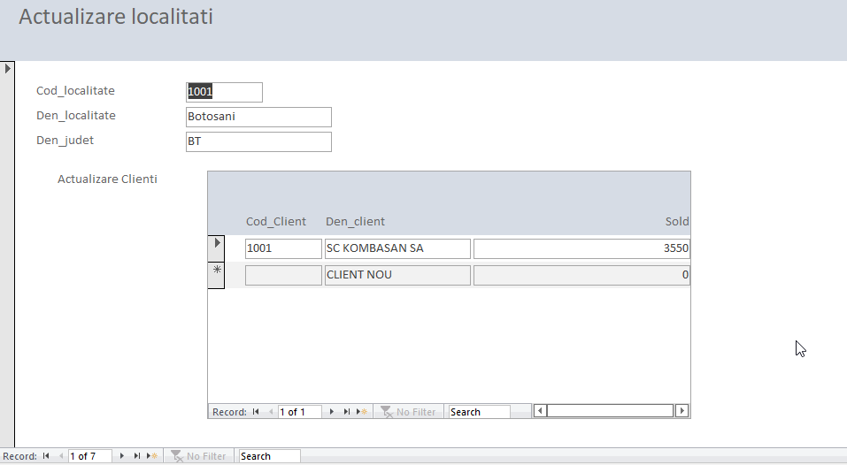
From Windows, ‘Start’ button.
From Windows, ‘Start’ button.
From Windows, ‘Start’ button.
Microsoft Access DBMS – Formulare
Ex: Să se realizeze un formular care să permită actualizarea tabelelor Localităţi şi Clienţi.

Slide 7
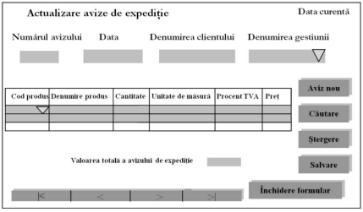
From Windows, ‘Start’ button.
From Windows, ‘Start’ button.
From Windows, ‘Start’ button.
Microsoft Access DBMS – Formulare
Ex: Să se realizeze un formular, denumit Actualizare avize de expediţie, pentru actualizarea informaţiilor despre produsele livrate clienţilor după macheta din figura.

Slide 8
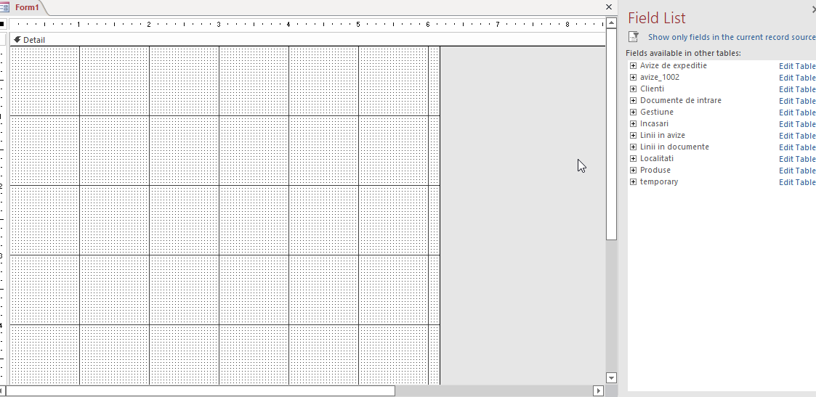
From Windows, ‘Start’ button.
From Windows, ‘Start’ button.
From Windows, ‘Start’ button.
Microsoft Access DBMS – Formulare
Ex: Să se realizeze un formular, denumit Actualizare avize de expediţie, pentru actualizarea informaţiilor despre produsele livrate clienţilor după macheta din figura.

Slide 9
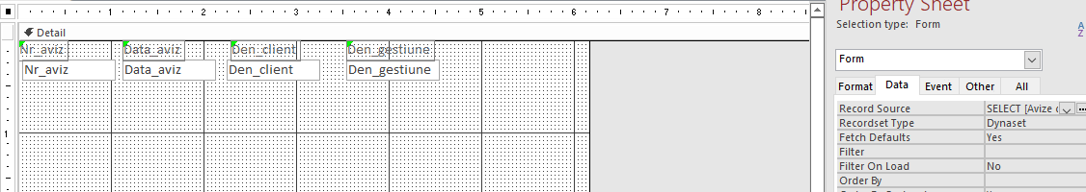
From Windows, ‘Start’ button.
From Windows, ‘Start’ button.
From Windows, ‘Start’ button.
Microsoft Access DBMS – Formulare
Ex: Să se realizeze un formular, denumit Actualizare avize de expediţie, pentru actualizarea informaţiilor despre produsele livrate clienţilor după macheta din figura.
SELECT [avize de expeditie].[numar aviz], clienti.[cod client], gestiune.[denumire gestiune], [avize de expeditie].[data aviz], clienti.[denumire client]
FROM gestiune INNER JOIN (clienti INNER JOIN [avize de expeditie] ON clienti.[cod client] = [avize de expeditie].[cod client]) ON gestiune.[cod gestiune] = [avize de expeditie].[cod gestiune]

Slide 10
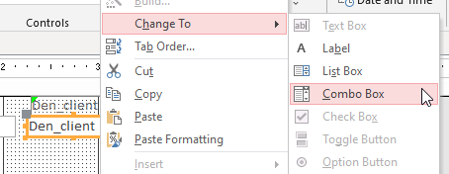

From Windows, ‘Start’ button.
From Windows, ‘Start’ button.
From Windows, ‘Start’ button.
Microsoft Access DBMS – Formulare
Ex: Să se realizeze un formular, denumit Actualizare avize de expediţie, pentru actualizarea informaţiilor despre produsele livrate clienţilor după macheta din figura.
În continuare câmpurile care preiau denumirea clientului/gestiunii vor fi transformate în control de tip Combo Box prin selectarea opţiunii Change to -Combo Box din meniul contextual.
Pentru a afişa denumirea clientului din tabela Clienti trebuie stabilite următoarele proprietăţi la nivelul acestui obiect :
Data -> Row Source este creată interogarea:
SELECT Clienti.Den_client, Clienti.Cod_Client FROM Clienti;
Bound Column (câmpul de legătură) are valorea 2 (câmpul cod_client din interogarea de sus.

Slide 11
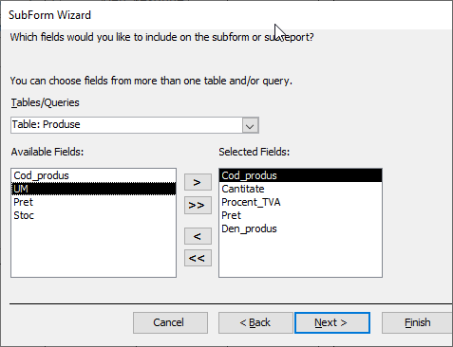
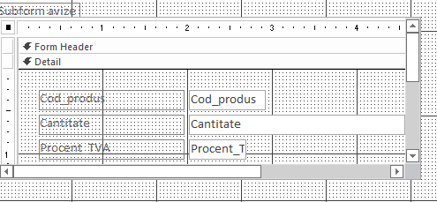
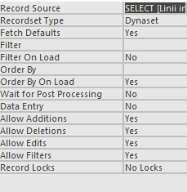
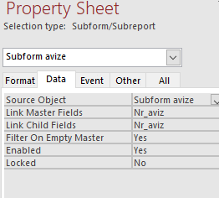
From Windows, ‘Start’ button.
From Windows, ‘Start’ button.
From Windows, ‘Start’ button.
Microsoft Access DBMS – Formulare
Ex: Să se realizeze un formular, denumit Actualizare avize de expediţie, pentru actualizarea informaţiilor despre produsele livrate clienţilor după macheta din figura.
SELECT [Linii in avize].[Cod_produs], [Linii in avize].[Cantitate], [Linii in avize].[Procent_TVA], [Linii in avize].[Pret], [Produse].[Den_produs], [Linii in avize].[Nr_aviz]
FROM Produse INNER JOIN [Linii in avize] ON [Produse].[Cod_produs] =[Linii in avize].[Cod_produs];
În mod similar este realizat un subformular care va conţine lista produselor vândute pe fiecare aviz şi care va fi denumit SubformAvize. Interogarea care stă la baza acestui formular este următoarea:
Stabilirea câmpului de legătură Nr_aviz la proprietatea Link Marter Fields. Acelaşi câmp va fi selectat automat şi la proprietatea Link Child Fields.

Slide 12
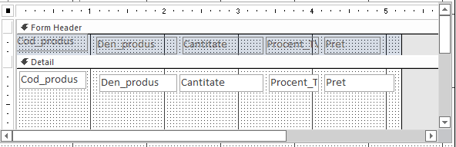

From Windows, ‘Start’ button.
From Windows, ‘Start’ button.
From Windows, ‘Start’ button.
Microsoft Access DBMS – Formulare
Ex: Să se realizeze un formular, denumit Actualizare avize de expediţie, pentru actualizarea informaţiilor despre produsele livrate clienţilor după macheta din figura.
Se activeaza proprietatea Continous Form care va permite afişarea mai multor înregistrări pe un singur ecran

Slide 13
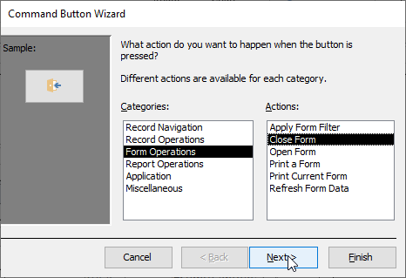
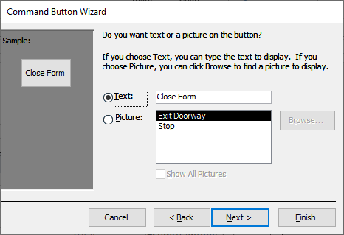
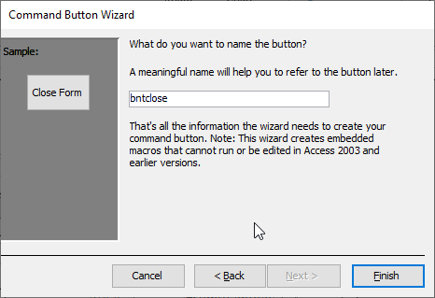
From Windows, ‘Start’ button.
From Windows, ‘Start’ button.
From Windows, ‘Start’ button.
Microsoft Access DBMS – Formulare
Ex: Să se realizeze un formular, denumit Actualizare avize de expediţie, pentru actualizarea informaţiilor despre produsele livrate clienţilor după macheta din figura.
Adaugarea butoanelor
- Închiderea formularului

Slide 14
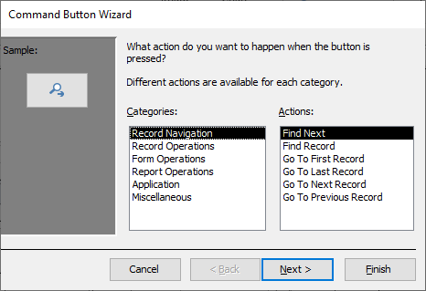
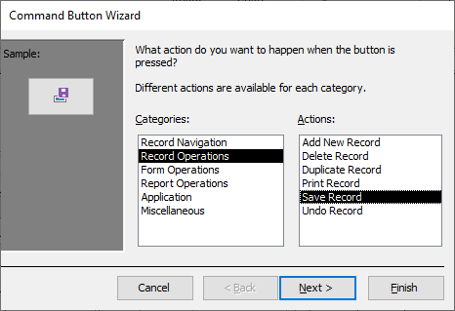
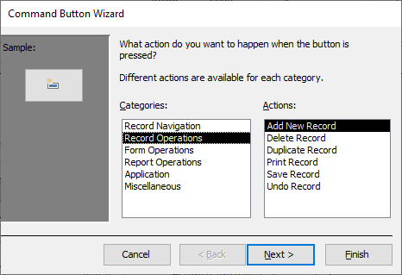
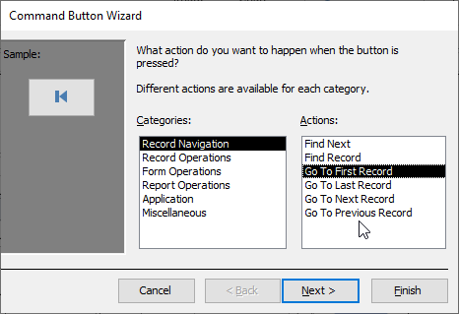
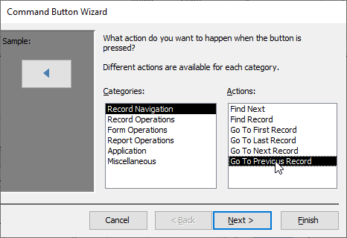
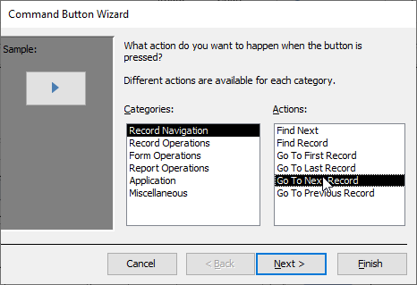
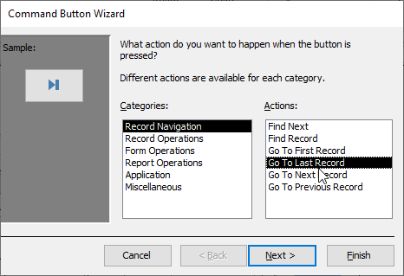
From Windows, ‘Start’ button.
From Windows, ‘Start’ button.
From Windows, ‘Start’ button.
Microsoft Access DBMS – Formulare
Ex: Să se realizeze un formular, denumit Actualizare avize de expediţie, pentru actualizarea informaţiilor despre produsele livrate clienţilor după macheta din figura.

Slide 15
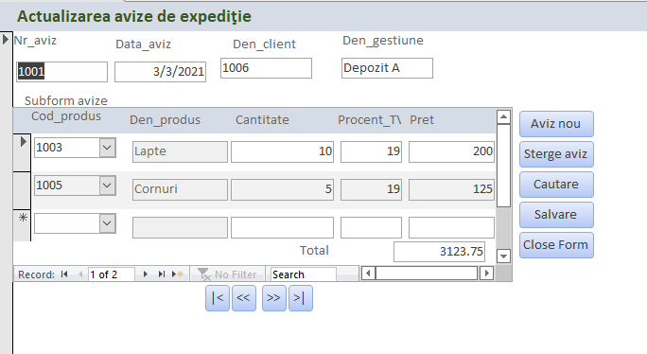
From Windows, ‘Start’ button.
From Windows, ‘Start’ button.
From Windows, ‘Start’ button.
Microsoft Access DBMS – Formulare
Ex: Să se realizeze un formular, denumit Actualizare avize de expediţie, pentru actualizarea informaţiilor despre produsele livrate clienţilor după macheta din figura.

